Slide 1
٧-٦ التردد والتردد الزاوي
اعداد:أ.مراد علي البلوشي

Slide 2
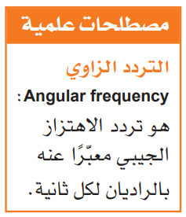
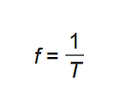
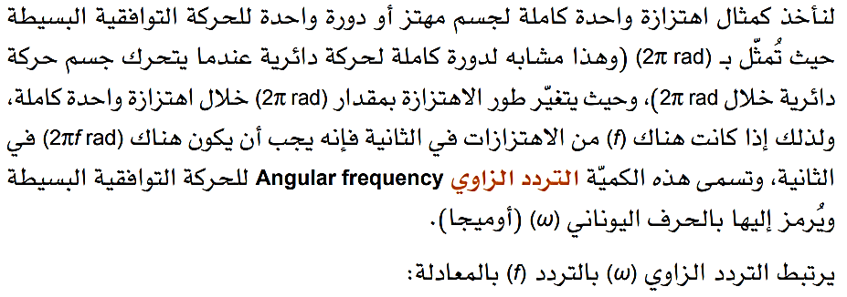

التردد f)) للحركة التوافقية البسيطة يساوي عدد الاهتزازات في الثانية الواحدة، وكما رأينا سابقا فإن التردد ( (fيرتبط بالزمن الدوري ((Tمن خلال العلاقة:

Slide 3

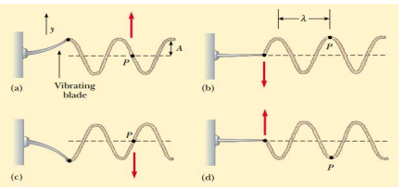

مثال توضيحي: يولد الحبل الموضح في الشكل ادناه امواج توافقية بسيطة و بتردد مقداره 5Hz تتولد الامواج و تنتشر بسرعة. m/s 0.20 احسب مقدار التردد الزاوي

Slide 4
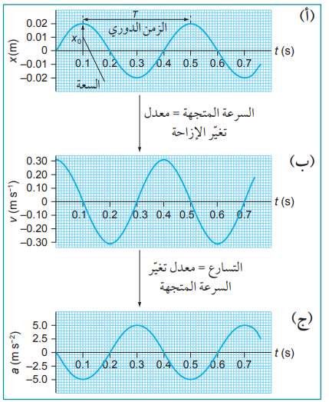
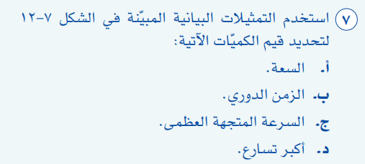
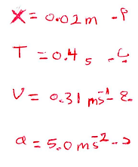

Slide 5
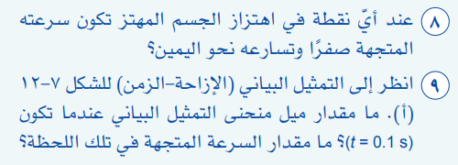
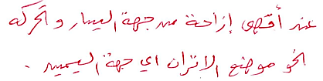


Slide 6
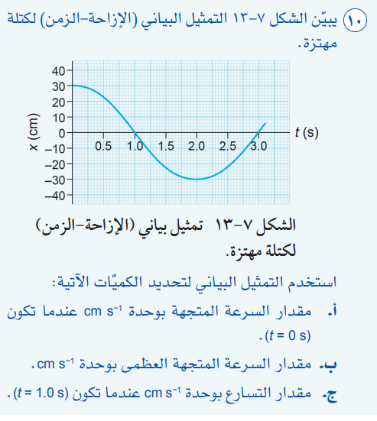

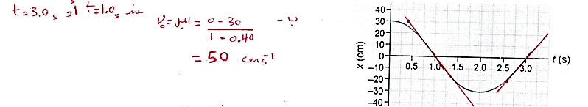


Slide 7
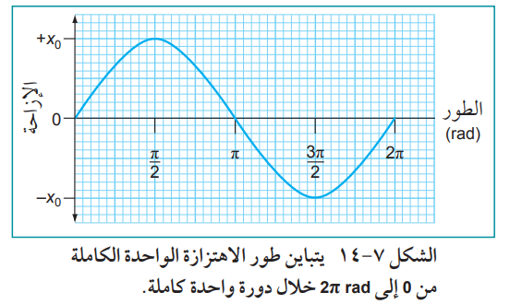
نظرا لان طور الاهتزازة يتغير بمقدار ((2π rad خلال اهتزازة واحدة كاملة فيمكن تمثيل الحركة التوافقية البسيطة كما هو مبين في الشكل 7-١٤ ،حيث يمثل المحور السيني طور الحركة بوحدة الراديان.

Slide 8
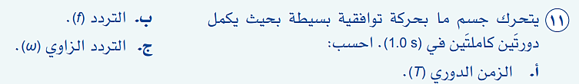
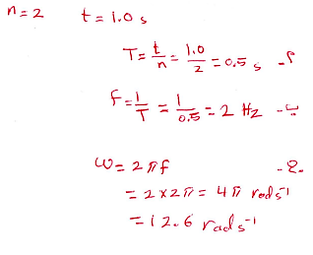

Slide 9
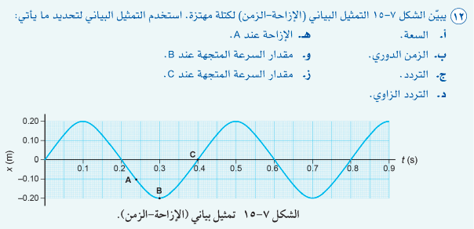
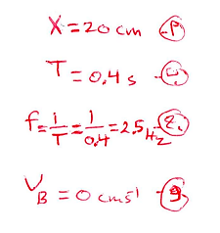
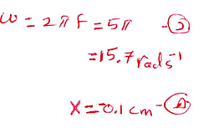
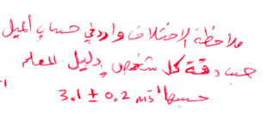
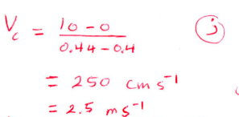

Slide 10
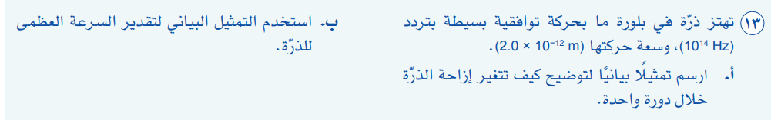
الواجب

